Slide 1
Informática & Sociedade IF679
Profs. Carina Alves & Veronica Teichrieb

Slide 2

Apresentação
Prof. Veronica Teichrieb
vt@cin.ufpe.br
Áreas de pesquisa e ensino:
Realidade Aumentada
Realidade Virtual
Interfaces de interação natural
Simulação e Visualização 3D
Visão Computacional e Rastreamento

Slide 3
Apresentação
Prof. Carina Frota Alves
cfa@cin.ufpe.br
Áreas de pesquisa e ensino:
Engenharia de Software
Engenharia de Requisitos
Gestão de Processos de Negócio
Ecossistemas de Software

Slide 4
Apresentação
Raquel Lima Saraiva
(estagiária)
rls3@cin.ufpe.br
Áreas de pesquisa:
Governança da Internet;
Direitos Autorais;
Governança de Algoritmos e IA;
Privacidade e proteção de dados pessoais;
Segurança computacional.

Slide 5
Apresentação
Felipe Basto Tabosa
(monitor)
fbt2@cin.ufpe.br
Experiência:
Pagou a disciplina em 2017.1

Slide 6

Horários e Grupo da Disciplina
Horário das aulas:
Quarta (8-10h) e Sexta (10-12h)
Sala: D005 (D004 de backup)
Grupo da Disciplina:
infosoc-2018-1@googlegroups.com
Enviar email para:
infosoc-2018-1+subscribe@googlegroups.com

Slide 7

Vídeo com Silvio Meira

Slide 8
3 Pilares
O Futuro do Trabalho
Impacto de Novas Tecnologias na Sociedade - Cenários de Futuro
Aspectos Legais e Éticos no uso de TI

Slide 9
Entendendo os Pilares
Impacto da TI nas profissões atuais
Novas profissões do futuro
História e Futuro das profissões
Desenvolvimento de novas competências e habilidades
Guia de preparação do profissional do futuro
Tendências no mercado de trabalho
O escritório do futuro
O Futuro do Trabalho

Slide 10
Entendendo os Pilares
Entender as necessidades de usuários de diferentes perfis
Inovação tecnológica radical
Tendências e oportunidades no uso de TI
Uso de tecnologias para solucionar problemas da sociedade
Grandes desafios para as gerações futuras
Impacto de Novas Tecnologias na Sociedade - Cenários de Futuro

Slide 11
Entendendo os Pilares
Aspectos Legais e Éticos no uso de TI
Propriedade intelectual
Privacidade
Segurança
Comportamento online
Economia compartilhada

Slide 12
Cronograma Macro da Disciplina
Pilar 1
Pilar 2
Pilar 3
O Futuro do Trabalho
Impacto de Novas Tecnologias na Sociedade
Aspectos Legais e Éticos no uso da TI
Março
Abril
Maio
Junho

Slide 13
Entregas da Disciplina
Pilar 1
Pilar 2
Pilar 3
O Futuro do Trabalho
Impacto de Novas Tecnologias na Sociedade
Aspectos Legais e Éticos no uso da TI
Seminário
Desafio
Debate

Slide 14
Avaliação da Disciplina
Nota 1
Pilar 2: Desafio (CBL - Challenge Based Learning)
Nota 2
Pilar 1: Seminário
Pilar 3: Debate
Participação nas atividades em sala de aula e apresentações
Avaliação por pares

Slide 15
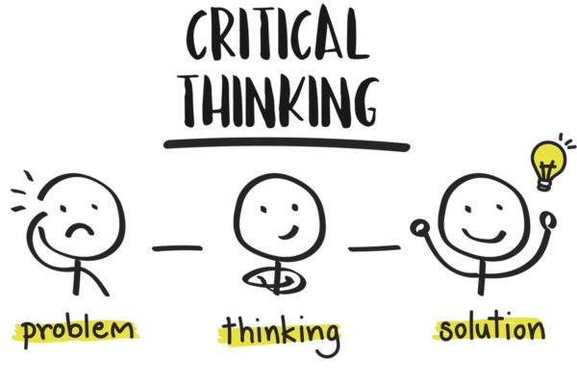
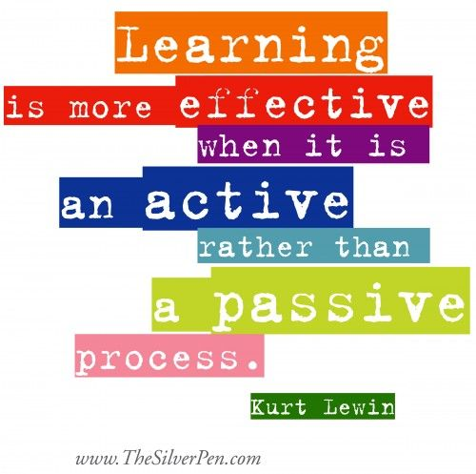

Filosofia da Disciplina

Slide 16
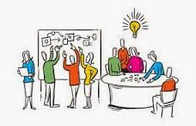
Visão Geral da Disciplina
Metodologia de Ensino
Challenge Based Learning
Aprendizagem colaborativa
Aprendizagem baseada em problemas reais
Aulas focadas em discussões em grupo
Desenvolvimento de Competências e Habilidades
Análise crítica de textos
Entendimento de realidades complexas
Aplicação de conhecimentos no dia-a-dia
Comunicação oral e escrita

Slide 17
Como serão as aulas?
Sessões de Orientação
Palestras Convidadas
Trabalho em Equipe
Seminários Profs e Alunos
Dinâmicas
Discussões sobre Desafios
Apresentações das Equipes

